Slide 1

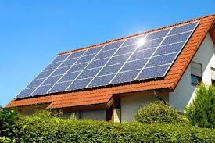
Zonnepanelen op eigen dak (of in eigen tuin)
Rolde
30 november 2022
Peter Mol

Slide 2
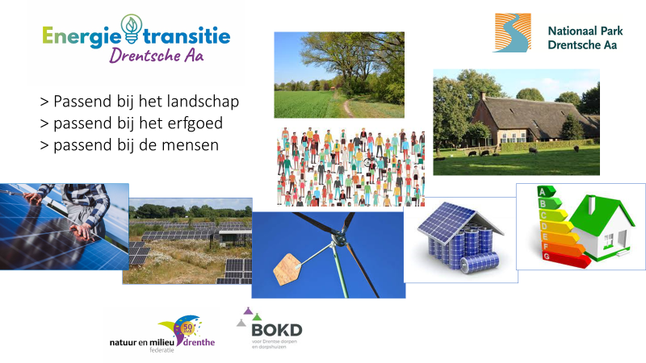

Slide 3
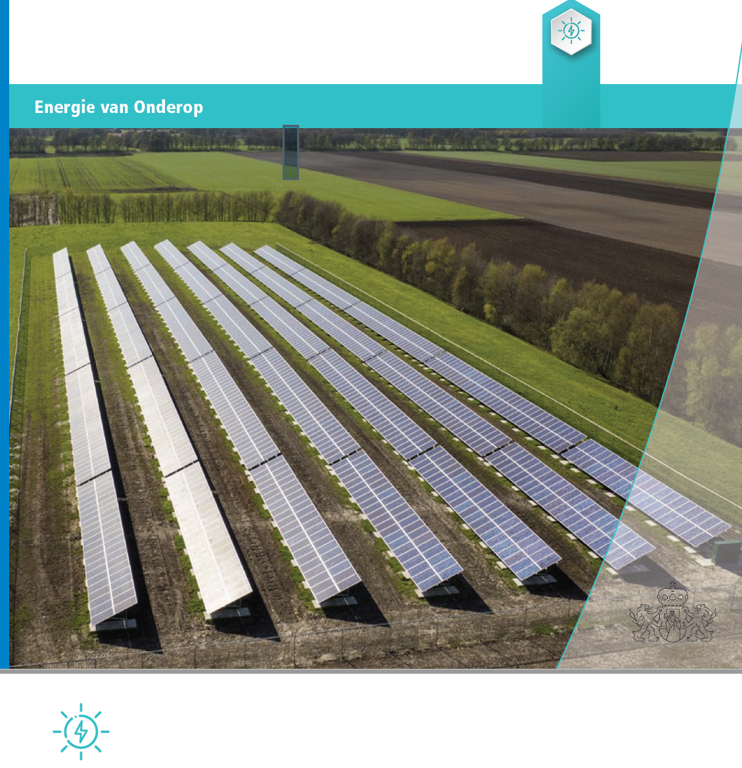


PLED
Programma
Lokale Energietransitie
Drenthe

Slide 4
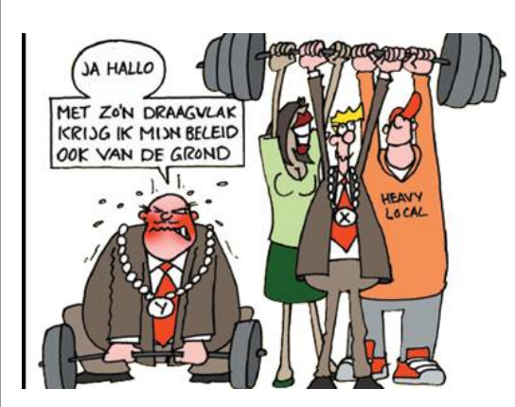
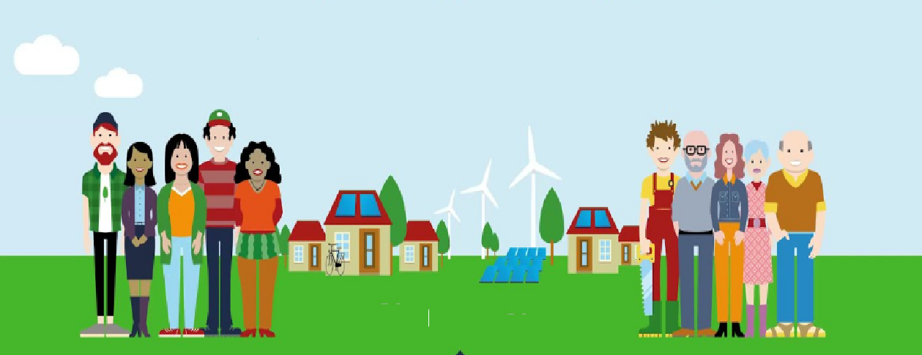

Doel PLED
Alle Drenten: Alle Drenten toegang geven tot lokale energie-initiatieven en mogelijkheden bieden de energietransitie in de eigen omgeving mogelijk maken.
Steunpunt lokale energie-initiatieven
Notes:
Lokaal eigenaarschap, bewoners houden de regie over hun leefomgeving
Bewoners willen bijdragen aan de verduurzaming
Samen bereik je meer
Sociale cohesie

Slide 5
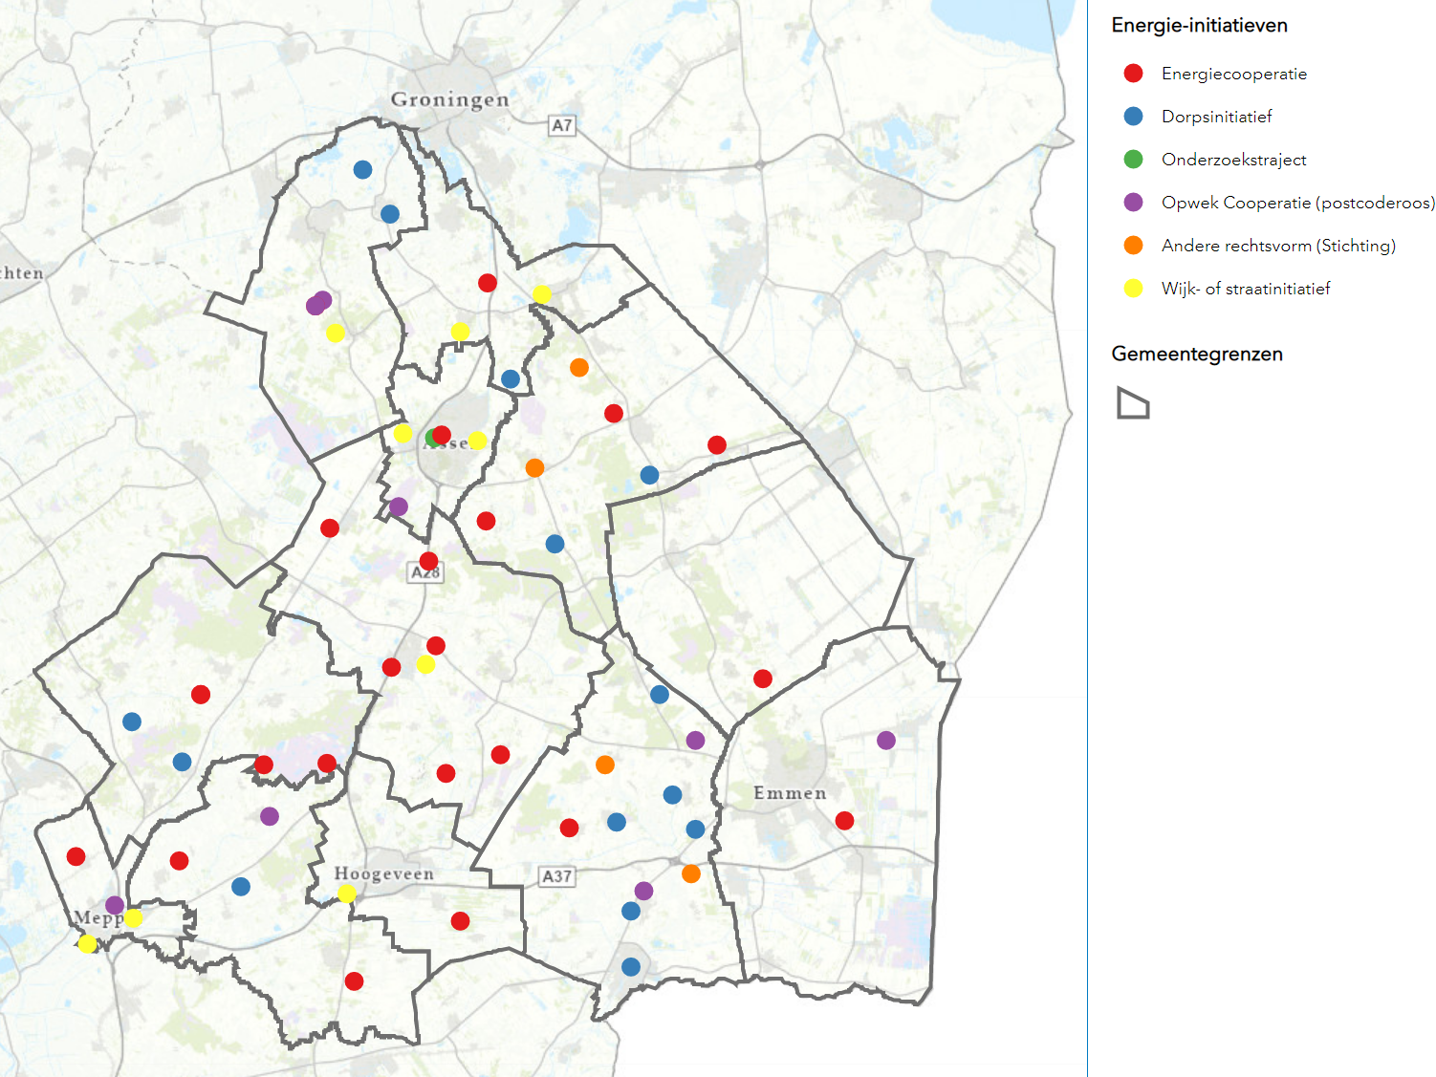
PLED
1. Versterken bestaande initiatieven
2. Aanjagen nieuwe initiatieven
3. Realiseren lokaal eigenaarschap
4. Realiseren professioneel en bestendig netwerk
Notes:
Versterken, verankeren & verbreden van bestaande initiatieven
Aanjagen nieuwe initiatieven
Realiseren van lokaal eigenaarschap bij extern opgestarte (grote) projecten
Het bouwen aan en verzorgen van een professioneel en bestendig netwerk

Slide 6

ZONNEPANELEN op eigen dak
Waarom?
Hoe het werkt
Financieel
Keuze panelen
Offerte
Met dank aan: https://drentsenergieloket.nl/

Slide 7
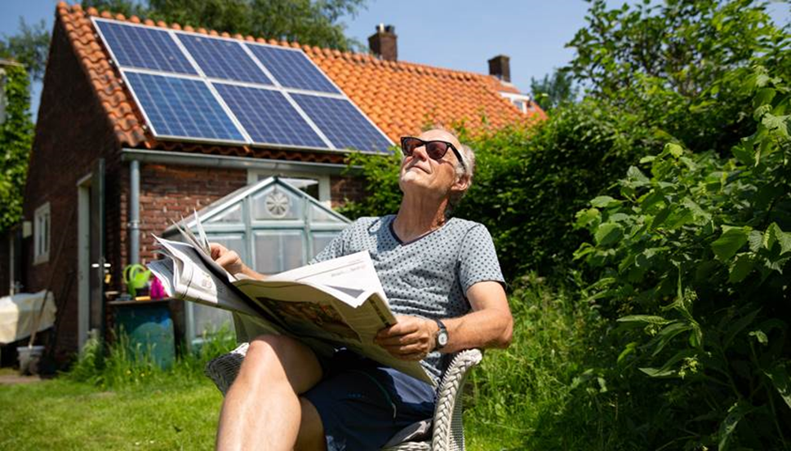
Altijd doen…..Waarom?
Salderingsregeling (tot eind 2024)
Rendement 4-6% rente (daar kan geen bank tegenop)
BTW terug (vrij vanaf 2023)
Woningwaarde (energielabel)

Slide 8
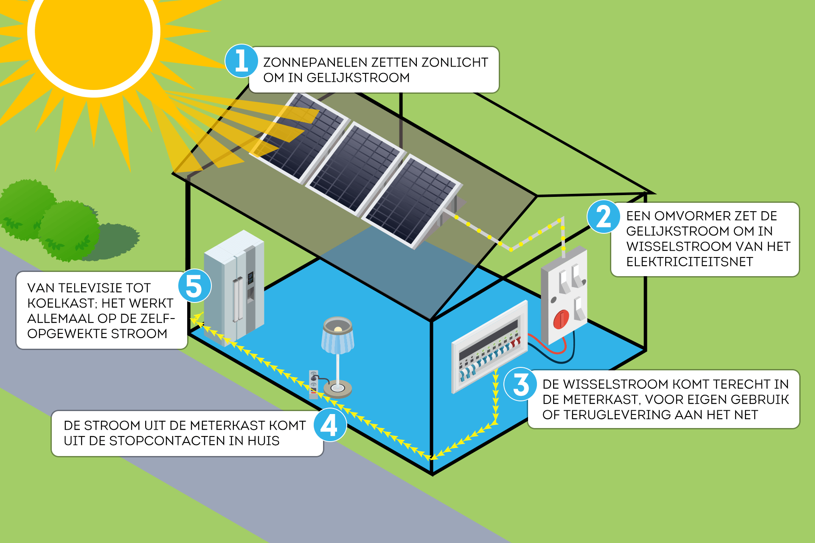
Hoe het werkt

Slide 9
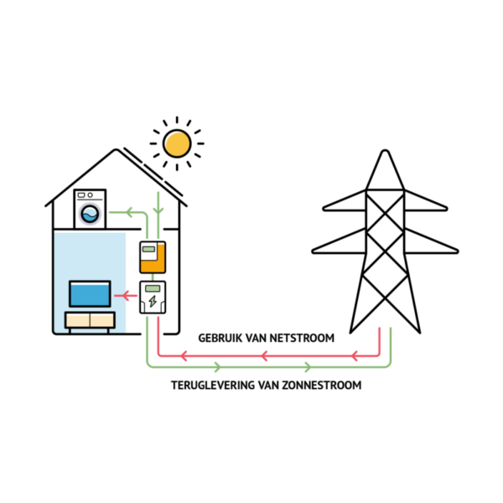
SALDEREN
Prijs energie 3 onderdelen:
de (kale) stroomprijs
Energiebelasting
opslag duurzame energie (ODE)
Bij salderen krijg je alle drie deze componenten terug. Je betaalt dus geen belasting over de stroom die je saldeert, de overheid mist hierdoor inkomsten.
Aan het eind van het jaar wordt de energie die de zonnepanelen hebben terug geleverd, weggestreept tegen de energie die je hebt afgenomen.

Slide 10
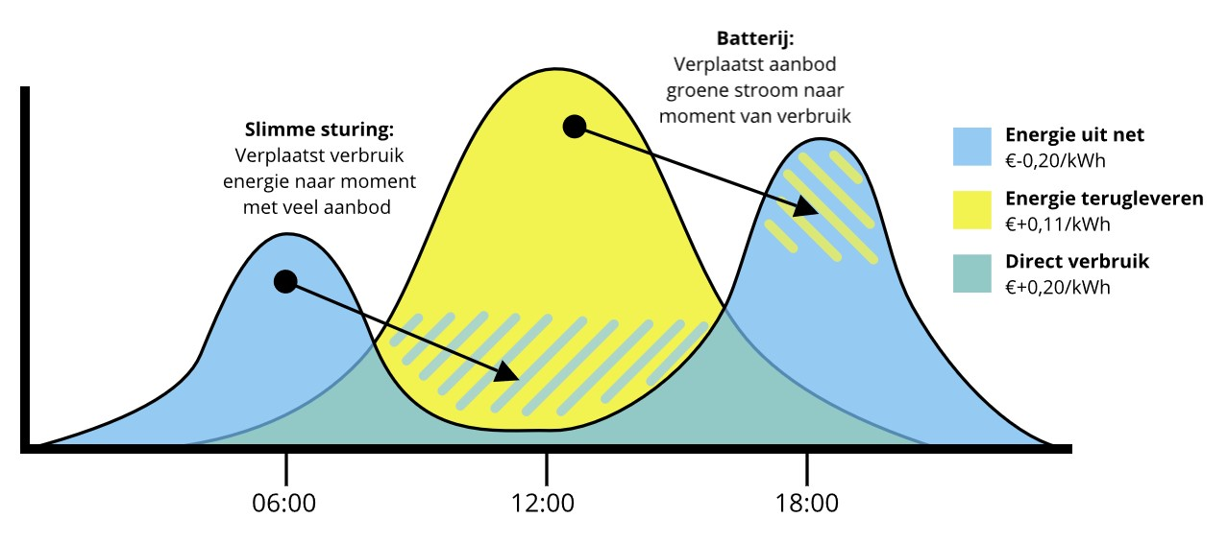
Salderen
Saldering t/m 31 december 2024 100%; daarna start de afbouw.
In 2025 is de afbouw 36% en vanaf 2026 wordt er ieder jaar met 9% afgebouwd.
https://www.hier.nu/themas/investeren-in-je-huis/wat-leveren-zonnepanelen-nog-op-als-salderingsregeling-wordt

Slide 11
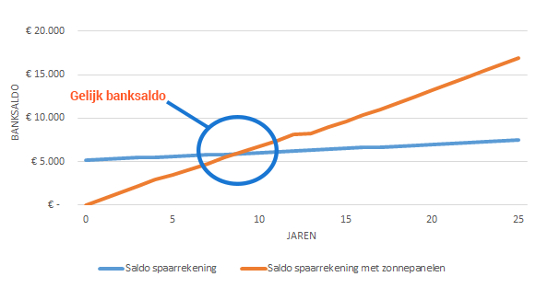
Wat levert het op?
Rendement
6 - 8% (25 - 30 jaar lang)
Gem. woningwaardevermeerdering:
5.000 euro
Opbrengst + salderen

Slide 12
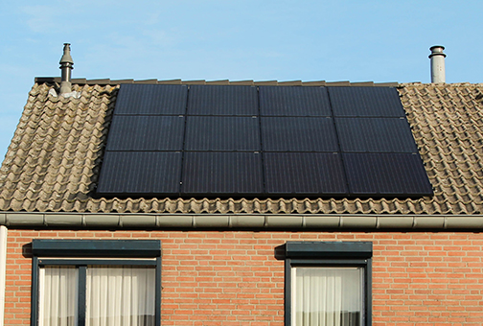
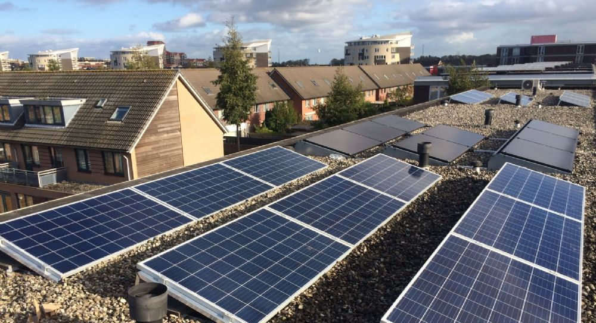
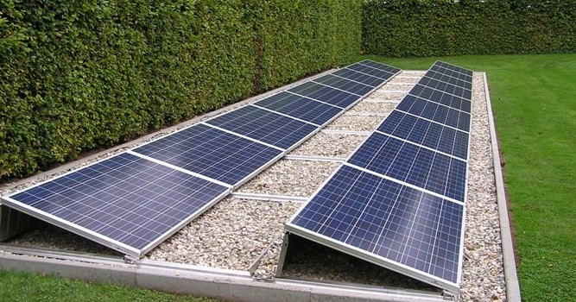
Locatie van de panelen
Dakbedekking nog goed?
Schaduwvorming
Indicatie eigen dak situatie:
  www.drenthe.zonnekaart.nl
  www.zonatlas.nl
Notes:
Type dakpannen: beton is goed maar gaat minder lang mee:
Plat dak: bitumen vervangen…. Wit epdm of groendak ☺

Slide 13
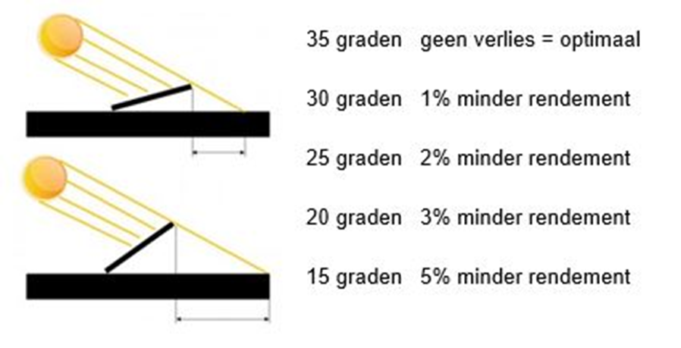
Oriëntatie
Denk aan
Zonnestand: zuid, maar ook oost-west
Schaduw?
Hoe schuin
Notes:
Denk ook aan Oost West opstelling, zet ook minder kans op problemen met uitvallen systeem (minder piekbelasting)
Omvormer schakelt anders uit

Slide 14
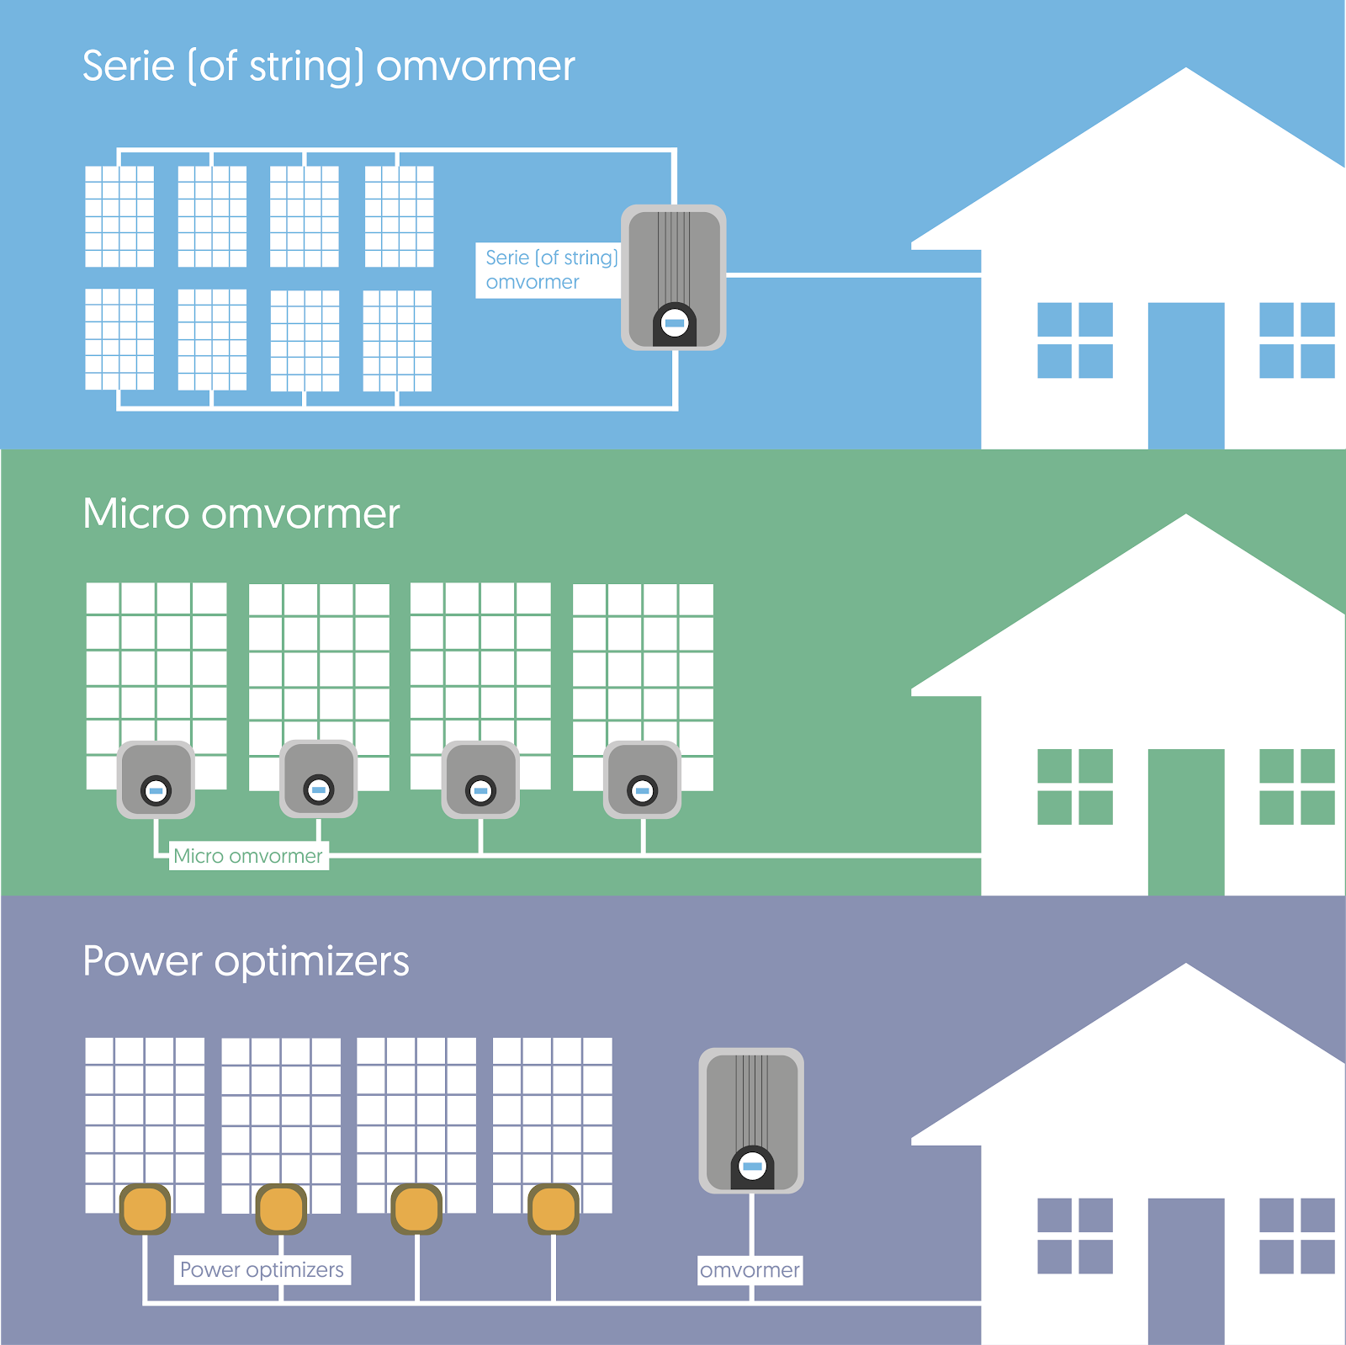
Omvormers
Notes:
Serie meest aantrekkelijk € (geen schaduw etc)
Als veel schaduw of wil je weten wat elk paneel levert andere 2 Micro: extra plaatsen kan (140 € +)
Micro: letterlijk, bij power (kleine in huis) vaak iets goedkoper 45€ +)

Slide 15
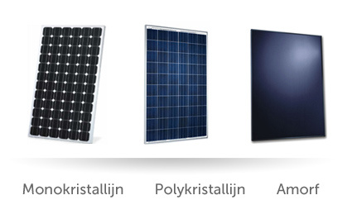
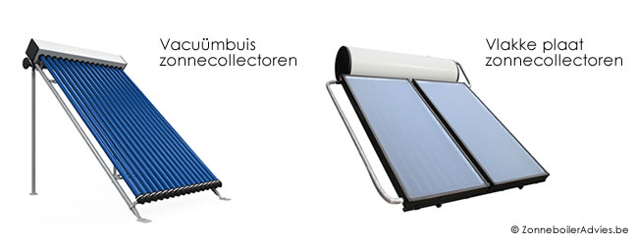
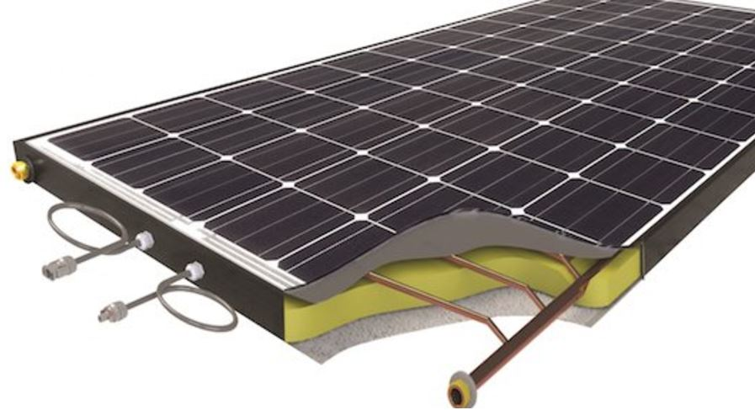
PV Zonnepanelen
Zonneboiler
PVT panelen

Slide 16
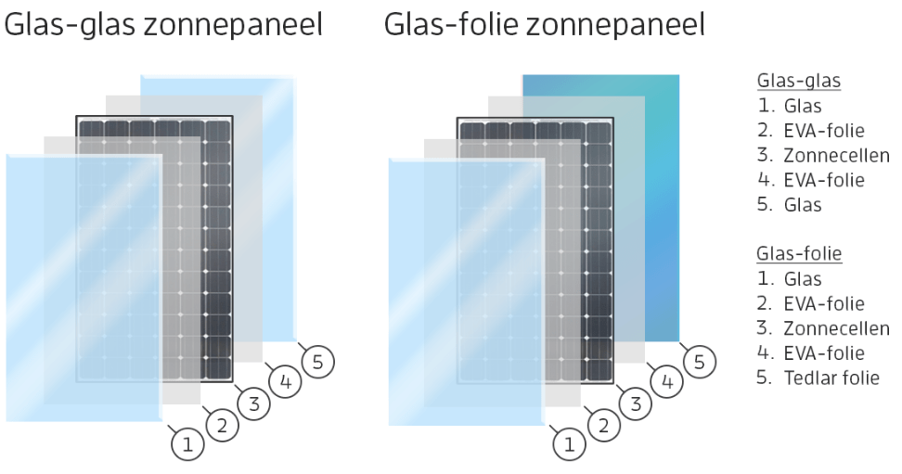
Glas / glas
30jr productgarantie
Hogere opbrengst over tijd
Langere levensduur
Geen micro cracks
Iets duurder
Glas / Folie
15-20jr productgarantie
Hogere opbrengst begin
Kortere levensduur
Kans op micro cracks
Iets goedkoper
Notes:
Harder, uv gaat er doorheen (minder heet)
Scilicium krijgt kleine scheurtjes

Slide 17
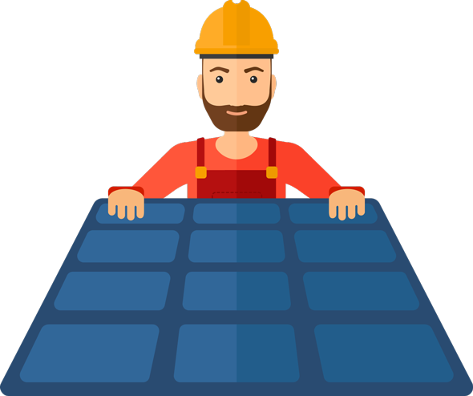

Offertegesprek
Jaarnota met verbruik in kWh
Hoeveel panelen
Wat voor panelen: waar vandaan? circulair?
Garanties:
  Productgarantie
  Vermogensgarantie
  Installatiegarantie - systeemgarantie
Garantiefonds – installateur
Aanmelden salderen via www.energieleveren.nl
Btw issue (verandert per 2023)
Onduidelijkheden? Vragen? Bel het Drents Energieloket
Notes:
Wachttijd
Sommige aangesloten garantiefonds (dus vragen)
Verzekeren: hoeft niet te melden opstal…. Mag wel…
Rieten daken is ander geval… dan gaat opstal omhoog
Aanmelden doen als installatie er is.

Slide 18
Dank voor uw aandacht
Vragen???

Slide 19
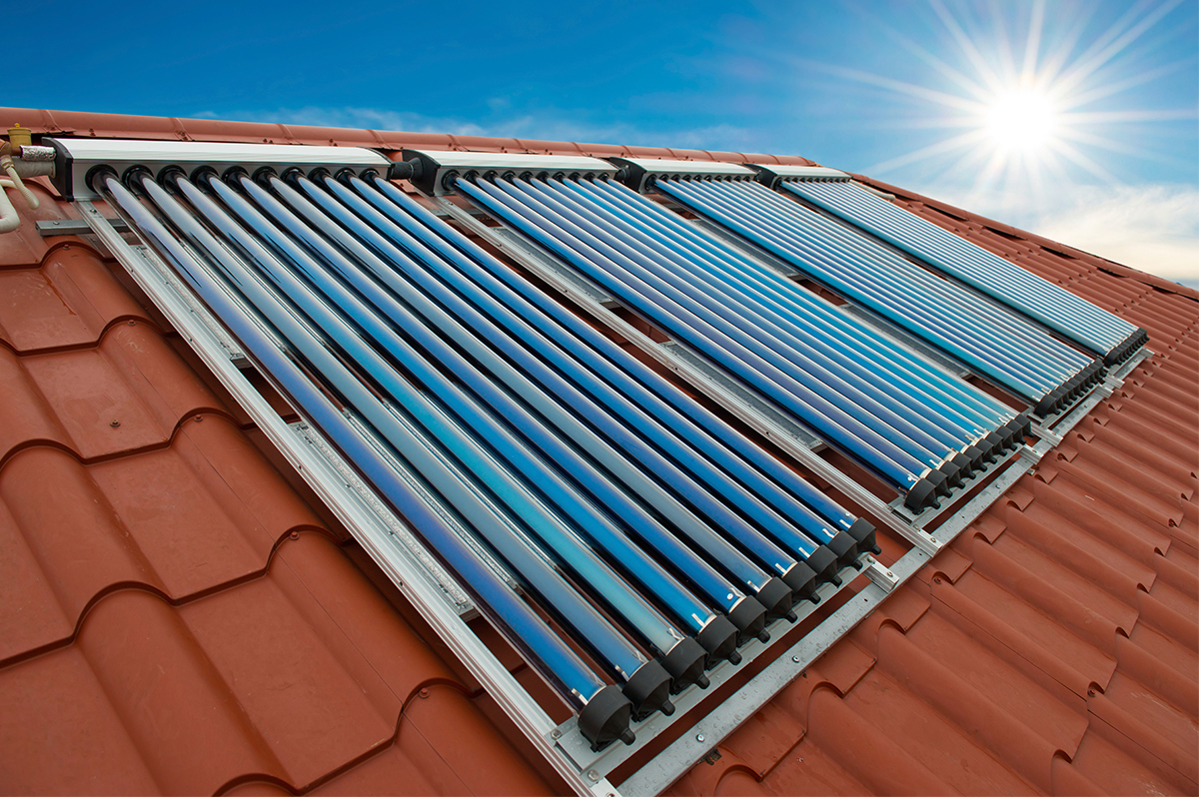
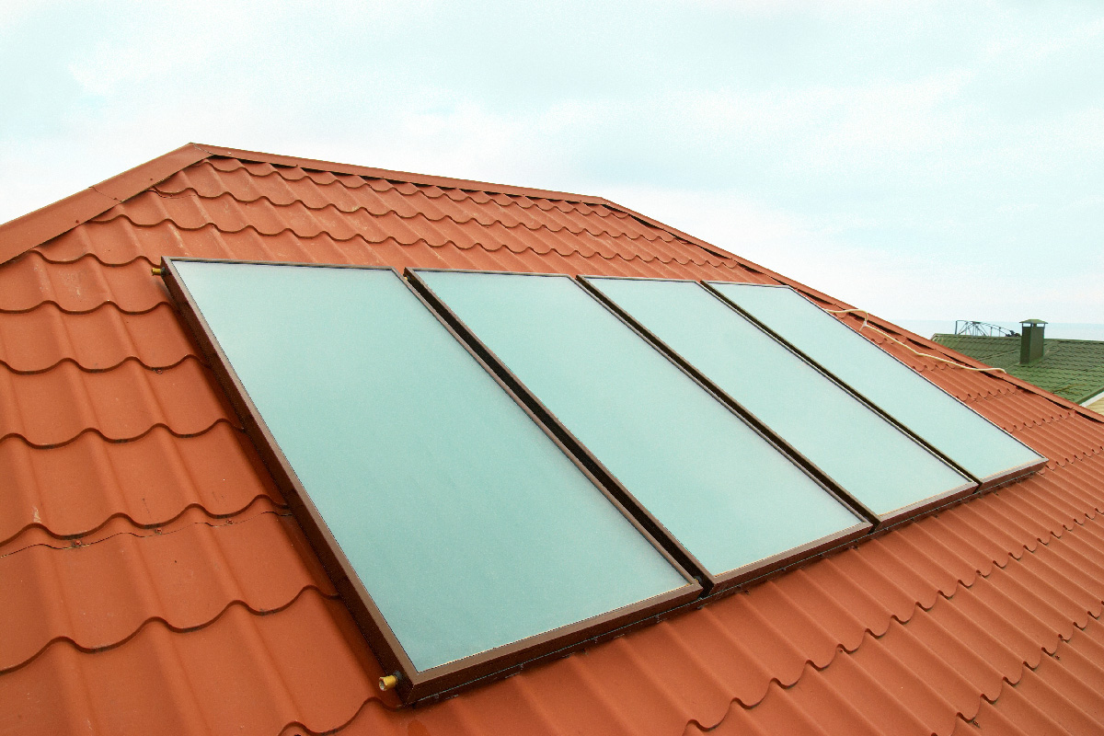
Zonneboiler

Slide 20
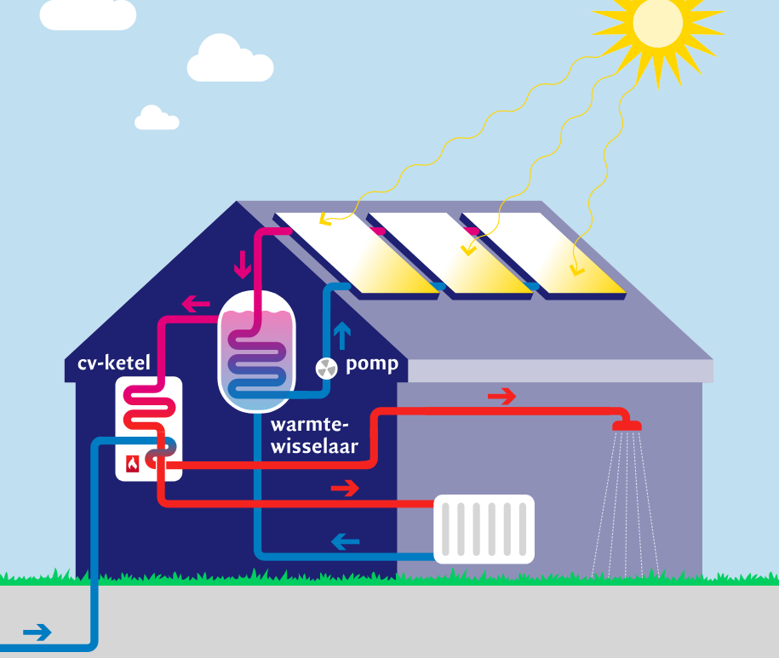
Zonneboiler

Slide 21
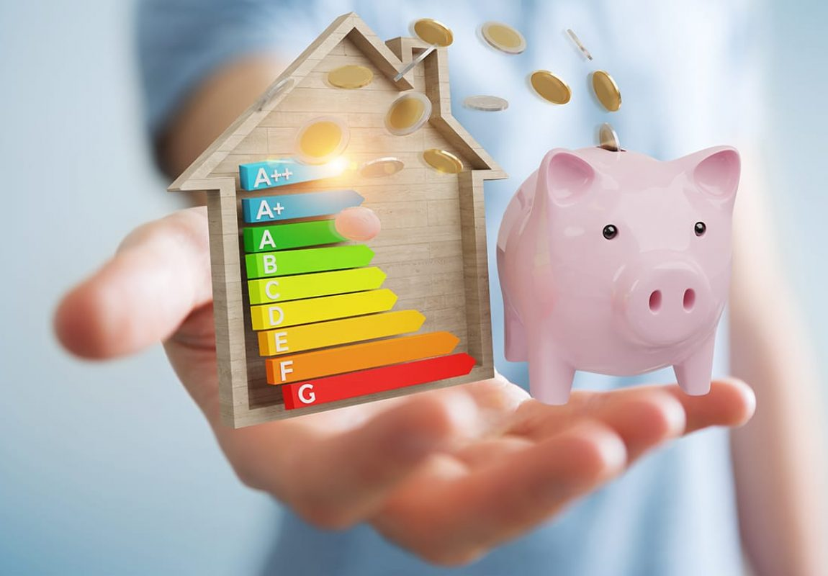
Financiële voordelen
Zonnepanelen:
21% Btw terug voor hele systeem
Per 2023 geen btw
Salderingsregeling
Zonneboiler / PVT:
ISDE subsidie (apparaat gebonden)

